Slide 1

BMG

Slide 2
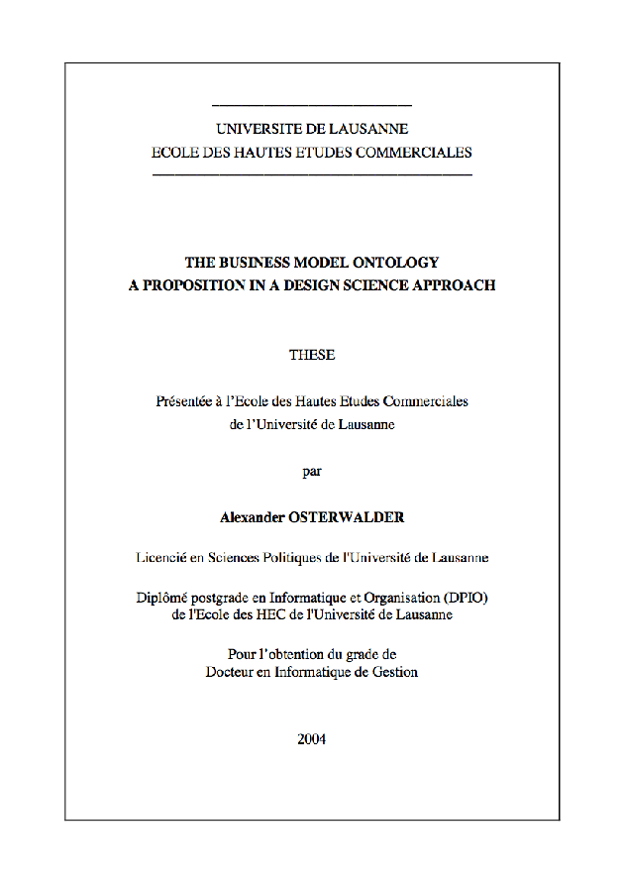
Thèse à
HEC Lausanne
en 2004
179 pages

Slide 3
On vend quoi à qui ?
Ontologie du profit
Définition pragmatique de la stratégie
Qu’est ce qu’on doit faire, avoir ?
Qui sont nos partenaires ?
Combien ça coûte ?

Slide 4
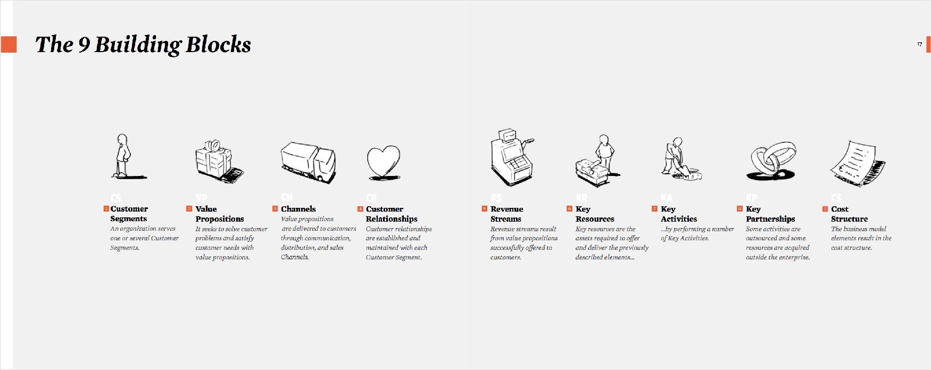

Slide 5
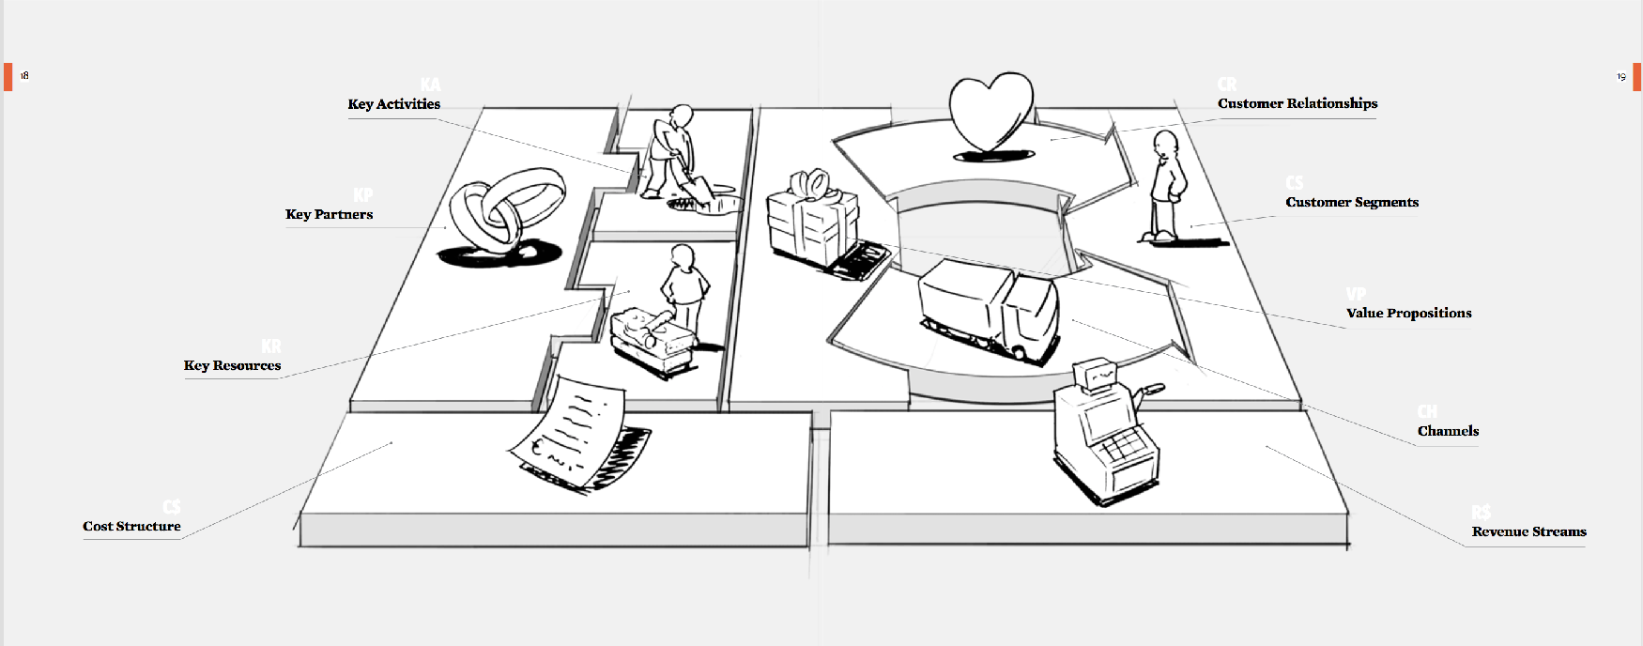

Slide 6
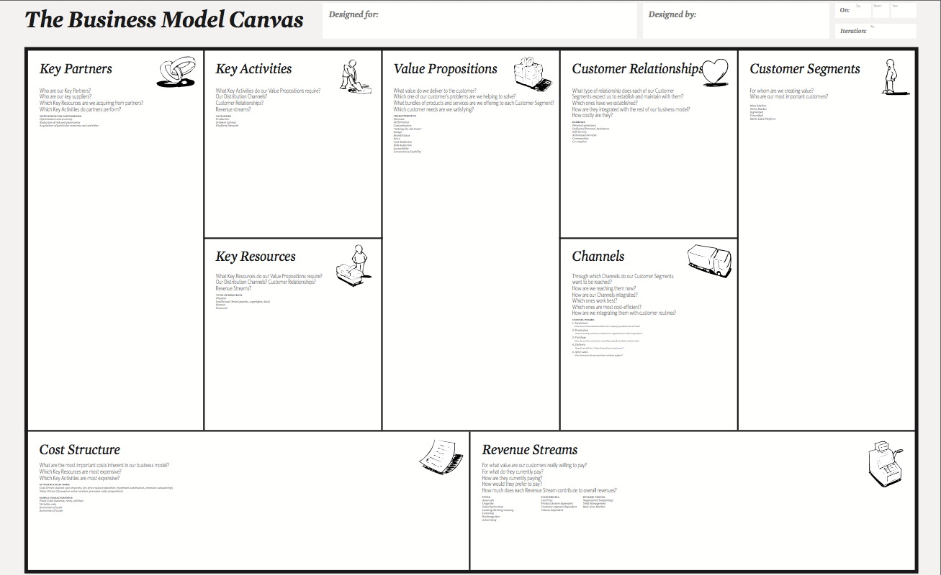

Slide 7
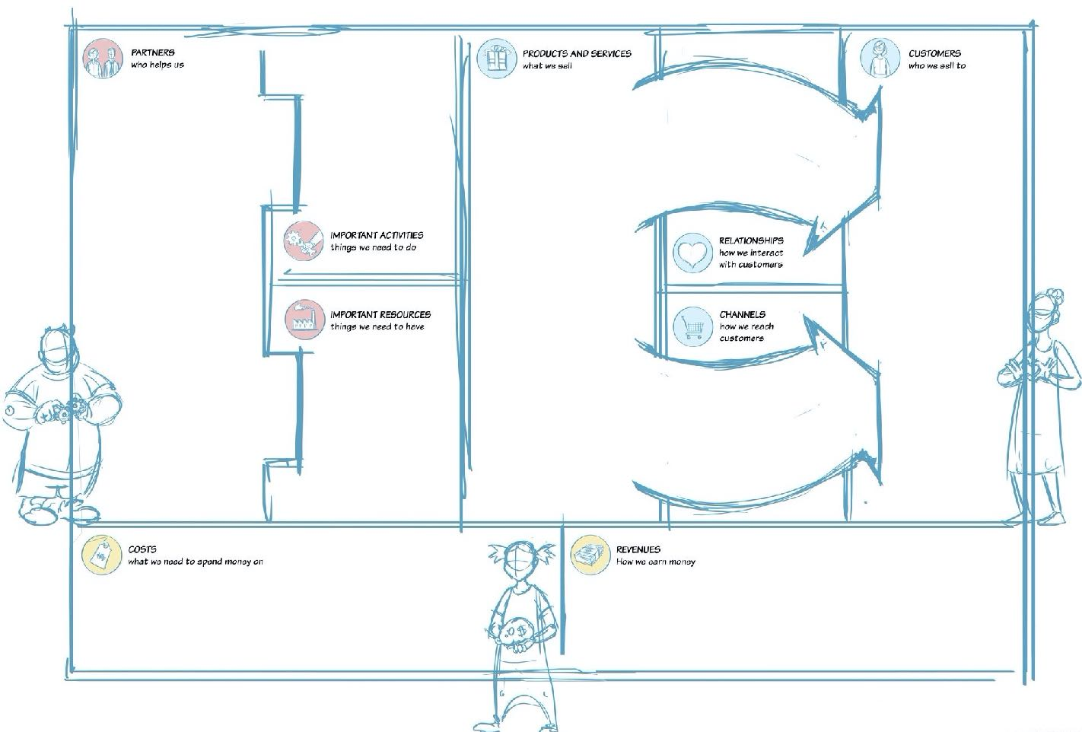

Slide 8
TITRE
1
2
1
2
1
2
1
2
1
2
3
3
4
3
4
3
4
3
4
1
2
1
2
5
5
5
3
3
1
2
3
4
5
1
2
3
4
5

Slide 9


Slide 10
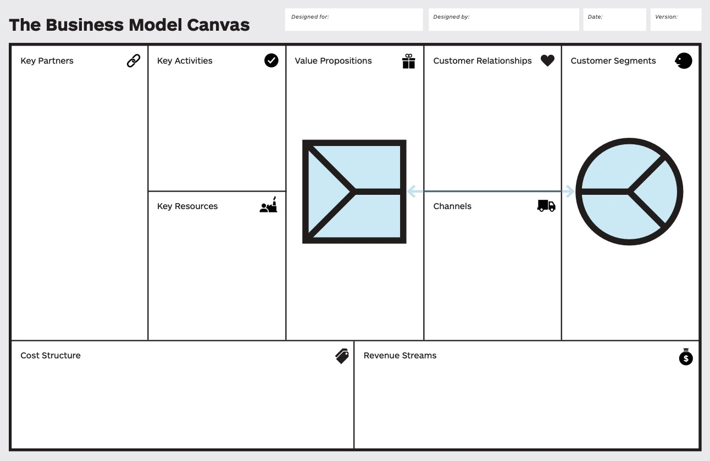

Slide 11
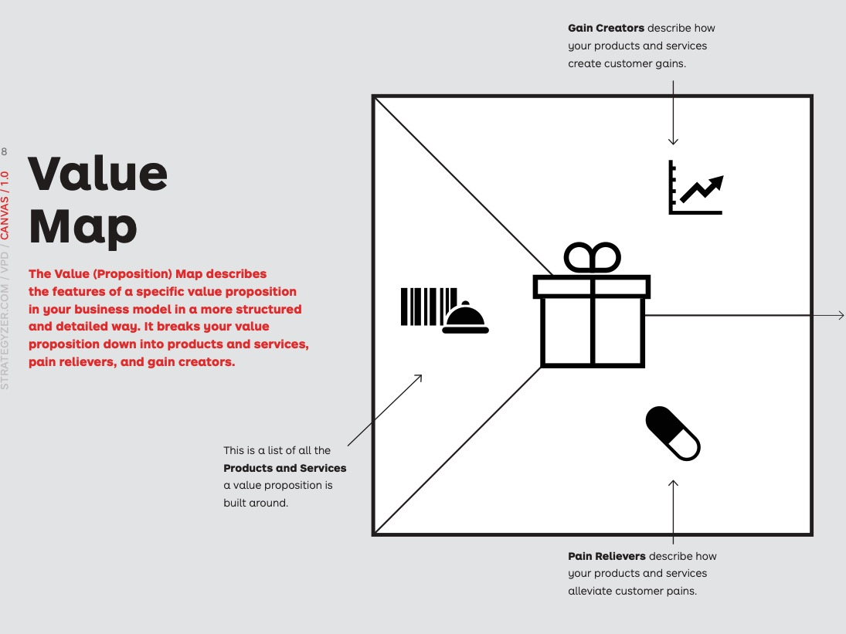

Slide 12
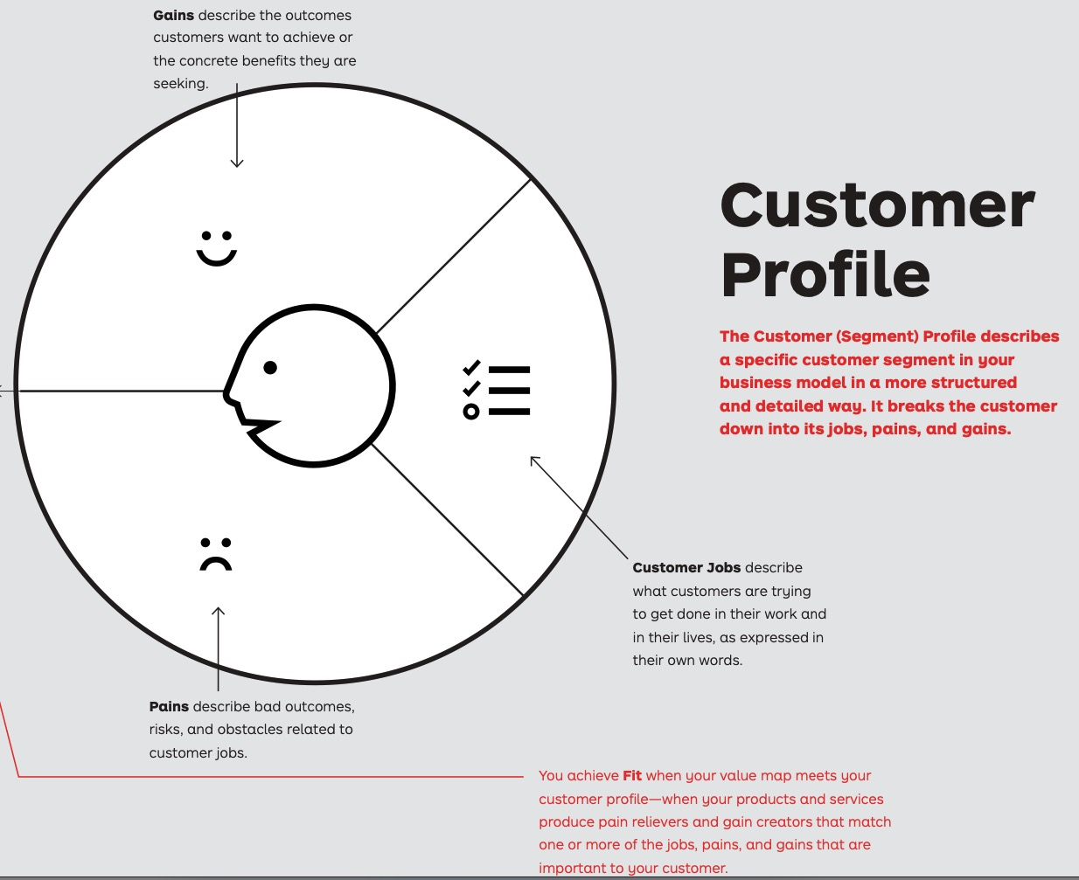

Slide 13
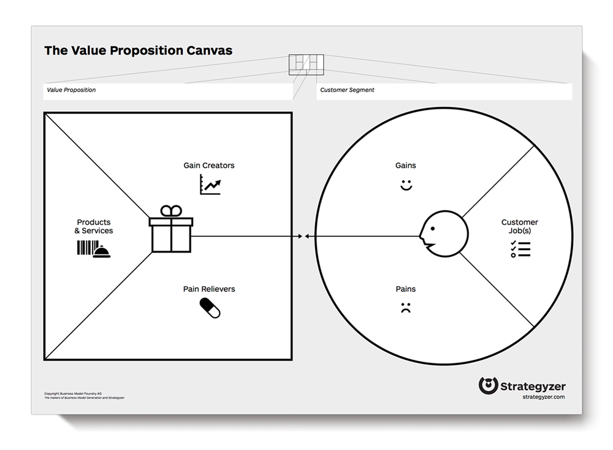

Slide 14
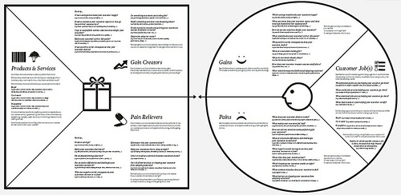

Slide 15
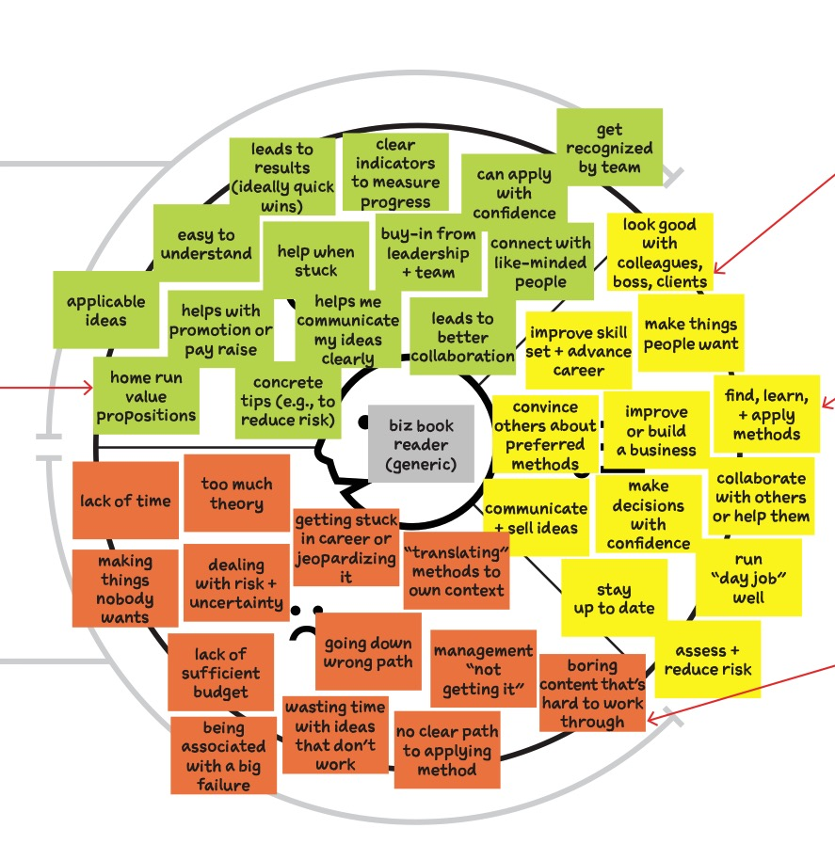

Slide 16
